Slide 1
МЕРКУРИЙ
Презентация
Калуцких Григория
Ученика 5в класса
Лицей № 4 г. Воронежа

Slide 2
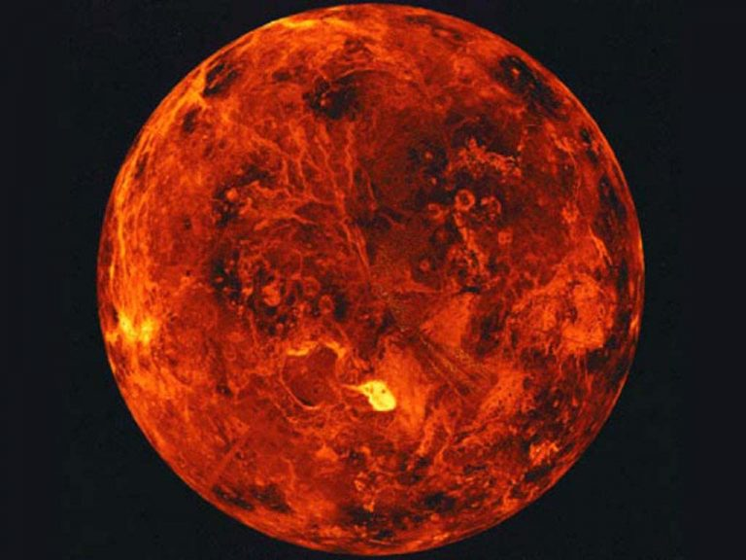
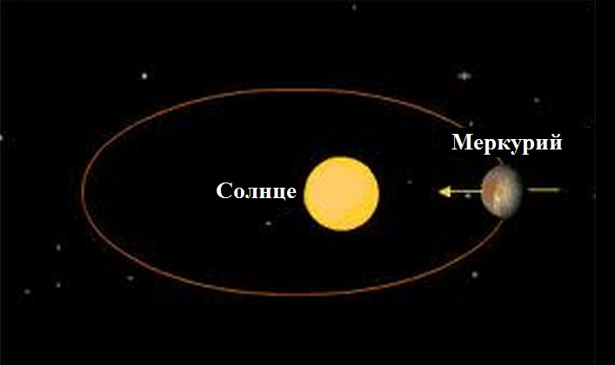
Мерку́рий — ближайшая к Солнцу планета Солнечной системы
Планета названа в честь древнеримского бога торговли — быстрого Меркурия, поскольку она движется по небесной сфере быстрее других планет.
Среднее расстояние Меркурия от Солнца чуть меньше 58 млн км. Планета обращается вокруг Солнца за 88 земных суток.

Slide 3
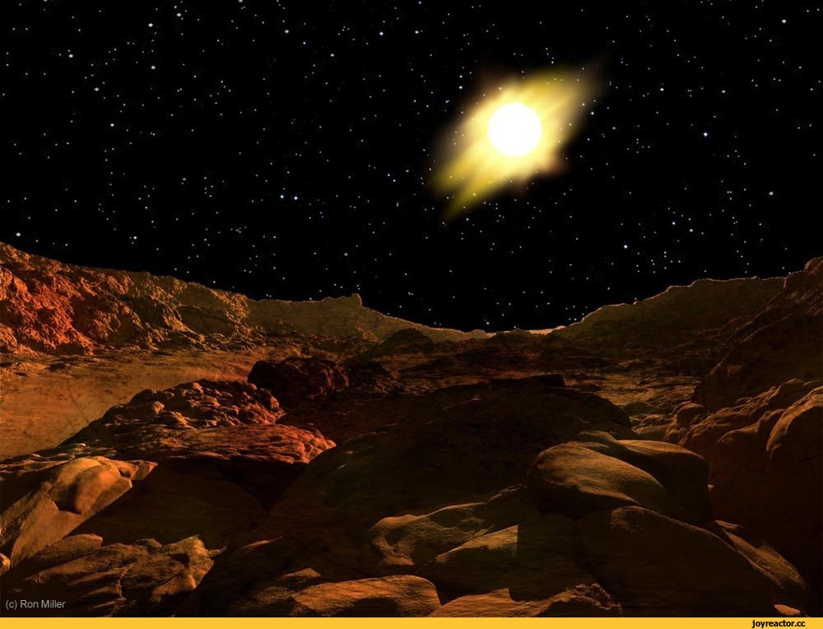
На поверхности Меркурия расположено большое количество кратеров, этим ландшафт очень напоминает лунный.
Меркурий получает в 7 раз больше солнечной энергии, чем Земля. Температура поверхности на солнечной стороне может подниматься до 400 градусов по Цельсию! В то же самое время, на теневой стороне властвует сильный мороз (-200 градусов по Цельсию).

Slide 4
Несмотря на близость к Солнцу, Меркурий — менее горячая планета, чем Венера.
Меркурий можно увидеть невооружённым глазом.
Каньоны на Меркурии могут достигать глубины в сотни километров.
Меркурий, предположительно, обладает железным ядром, которое и составляет до 4/5 всей его массы.

Slide 5

Какая по счёту планета меркурий от солнца.

Slide 6
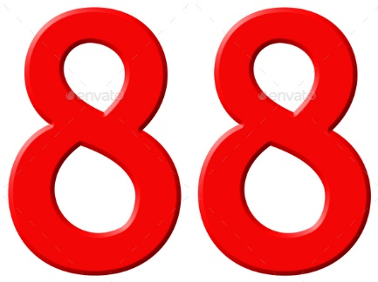
За сколько земных суток меркурий обращается вокруг солнца.

Slide 7
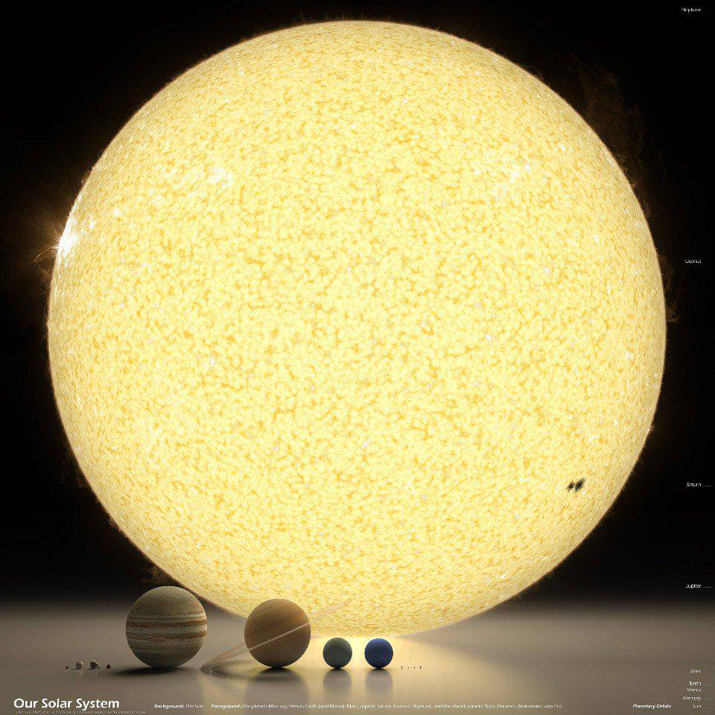
Спасибо за внимание!

